Slide 1
Nasze sukcesy w roku szkolnym 2018\2019

Slide 2
Nagrody Prezydenta Sopotu za bardzo dobre wyniki w nauce ( tzw Sopockie Sowy) dla naszych maturzystek
Wiktorii Staniszewskiej
Weroniki Siewert
Martyny Kalkowskiej
Pauliny Paczoskiej
Hanny Borowskiej

Slide 3
Matematyka

Slide 4
Uroczyste rozpoczęcie roku szkolnego dla klas matematycznych: Geo-Gebra.
Mecze matematyczne organizowane w naszej szkole.
Udział uczniów klas matematycznych w wykładach z matematyki dla I roku WETI PG.
Uczestniczenie 5 uczniów w zajęciach Algebry liniowej na PG.

Slide 5
Konkurs Logiczno-Matematyczny uczniowie z klasy: Ic, IId, IIId

Slide 6
Uczniowie klas pierwszych:
Dawid Kalbarczyk - 1c
Michał Drojecki - 1c
Piotr Gmiński - 1c

Slide 7
Uczniowie klas drugich:
Zuzanna Folga i Bartosz Józefczak - 2d
Eligiusz Wróbel - 2d
Adam Pachur - 2d

Slide 8
Uczeń z klas trzecich:
Igor Jasiński - 3d

Slide 9
III Miejski Konkurs Matematyczny
Michał Karczewski - 2d
poziom II zajął w tej kategorii 2 miejsce

Slide 10
Drużynowy Konkurs Matematyczno-Geograficzny „II Rzeczpospolita w liczbach”
I miejsce
Skład drużyny:
Michał Drojecki - 1c
Igor Jasiński - 3d
Mieszko Skrzypek - 3d
Szymon Ustarbowski - 3d
Michał Tomczak - 3d

Slide 11
Sport

Slide 12
Zdobyliśmy jako PIERWSZA W HISTORII SZKÓŁ W SOPOCIE wszystkie pierwsze miejsca w jednym roku szkolnym w piłce siatkowej chłopców:
I miejsce; Turniej Mikołajkowy o Puchar Dyrektora II LO w Sopocie.
I miejsce; Mistrzostwa Sopotu.
I miejsce; Mistrzostwa Sopotu w siatkówce plażowej.

Slide 13
III LO w Sopocie Mistrzem Sopotu w Lekkoatletyce w kategorii chłopców i dziewcząt

Slide 14
Dziewczęta:
100m: złoty medal- Grzelak Magdalena
400m: złoty medal- Siewierska Julia
800m: brązowy medal- Witkowska Wiktoria
4x100m: złoty medal- Witkowska Wiktoria, Grzelak Magdalena, Dunia Jagoda, Siewierska Julia
Pchnięcie kulą:
brązowy medal- Dzikiewicz Karina

Slide 15
Chłopcy:
100m: złoty medal- Szymański Jakub
Skok w dal:
złoty medal- Kubiak Piotr
brązowy medal- Pachur Adam
400m: srebrny medal- Pacuk Jakub
4x100m: złoty medal- Burzyński Adam, Rutkowski Marcel, Pacuk Jakub, Szymański Jakub

Slide 16
Pchnięcie kulą:
srebrny medal- Pachur Adam
Skok wzwyż:
złoty medal- Szymański Jakub
brązowy medal- Kubiak Piotr
1500m:
brązowy medal- Żołnowski Maciej

Slide 17
JĘZYK POLSKI

Slide 18
Konkurs literacki:
„HERBERT W OCZACH MŁODYCH POMORZAN”
laureatkami zostały uczennice klas pierwszych: Jagoda Dunia Wiktoria Dawidowska

Slide 19
FIZYKA

Slide 20
Ogólnopolski Konkurs Fizyczny EUREKA .W konkursie udział wzięło 28 uczniów z kl. 1c, 2d, 3d
Laureaci: 1. Michał Tomczak- kl.3d Wyróżnieni: 1. Piotr Gmiński - kl. 1c 2.Miłosz Płoszyński - kl.1c 3. Jan Karaszewski - kl.1c 4. Dawid Kalbarczyk - kl.1c 5.Michał Drojecki -kl.1c 6. Jagoda Szlachta- kl.2d 7. Zofia Rucińska -kl.3d 8. Jacek Golicki - kl.3d 9. Wacław Mickiewicz-Nurek -kl.3d 10. Maciej Trocha -kl.3d

Slide 21
Ogólnopolski Konkurs Fizyczny „Lwiątko 2019”
Julia Kadela – 1b

Slide 22
WYDARZENIA

Slide 23
Wycieczki klasowe i szkolne
Toruń
Wilno
Paryż
Litwa
Podlasie

Slide 24
Udział uczniów naszej szkoły w XIII Ogólnopolskim Przeglądzie Małych Form Teatralnych im. A.Luterka
Spotkania ze sławnymi ludzmi : Leszkiem Balcerowiczem w ramach projektu Bohaterowie współczesnej Polski, spotkanie z Lechem Wałęsą.
Cykl spotkań z przedstawicielami Policji na temat bezpieczeństwa.
Aktywna praca na rzecz sopockiego schroniska ‘Sopotkowo’
Wolontariat. Aktywne formy pomocy na rzecz stowarzyszenia Meander.
Wolontariat. Pomoc przy organizacji Międzynarodowego Festiwalu Muzyki Chóralnej „MUNDUS CANTAT”

Slide 25
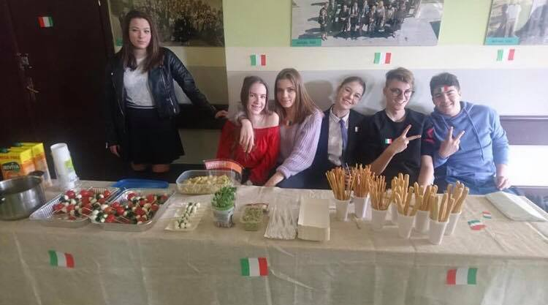
Dzień Włoski w naszej szkole

Slide 26
Lekcje poza murami szkoły:
w Instytucie Biologicznym na Wyspie Sobieszewskiej
w oczyszczalni ścieków w Gdańsku
wyjścia z cyklu przystanek praca - Sopocka Sieć Doradztwa Zawodowego
zajęcia w Parku Naukowo-Technologicznym w Gdańsku
zajęcia na Uniwersytecie Gdańskim i Politechnice Gdańskiej
zajęcia w ramach Dnia Przedsiębiorczości

Slide 27
HISTORIA

Slide 28
II miejsce w konkursie międzyszkolnym Niepodległa na Pomorzu

Slide 29
UDZIAŁ W MIEJSKICH UROCZYSTOŚCIACH PATRIOTYCZNYCH

Slide 30
27 IX 2018 r. - rocznica powstania Polskiego Państwa Podziemnego
11 XI 2018 r. - Narodowe Święto Niepodległości
14 II 2019 r. - rocznica powstania Armii Krajowej
1 III 2019 r. - Narodowy Dzień Pamięci Żołnierzy Wyklętych
3 V 2019 r. - Święto Konstytucji 3 Maja
8 V 2019 r. - Dzień Zwycięstwa

Slide 31
UDZIAŁ W SALONACH MŁODOPOLSKICH IM. ARAMA RYBICKIEGO

Slide 32
18 IX 2018 r. - Imperium boga Hanumena. Indie w trzech odsłonach
(Sopoteka; dr hab. Piotr Kłodkowski)
19 IX 2018 r. - Przyszłość samorządu terytorialnego w Polsce
(ECS; Jerzy Stępień, Ryszard Grobelny)
12 XI 2018 r. - Horyzonty programowe opozycji demokratycznej w PRL
(ECS; Leszek Moczulski, Krzysztof Król)
26 XI 2018 r. - Polska po wyborach i przed wyborami
(PGS Sopot; Dominika Wielowieyska, Michał Szułdrzyński)
30 I 2019 r. - Warto być przyzwoitym (ECS; Marek Zając)
5 III 2019 r. - Gdańsk jako wspólnota
(ECS; Wojciech Duda, Aleksander Hall, Cezary Olbracht-Prondzyński)
19 III 2019 r. - II Gdańskie Debaty Obywatelskie (ECS; Aleksander Hall)
11 V 2019 r. - Debata Jak rodziła się demokracja w Polsce?
(ECS; prof. Andrzej Friszke, prof. Tomasz Sikorski, dr hab. Sławomir Sowiński)

